Slide 1



Justine
Facchini
Raphaëlle
Schlienger
Sarah
Bonnet
Myriam
Azzarelli
Sophia
Faresse
Elie
Fabiani
Julien
Poitreau
Kevin
Mairot
Tristan
White
Heidy
Daumas
Joao
Xavier Cardoso
La nouvelle présentation de
Jeremy Verneuil
Et l’Homme…
Réprima la Femme
4 octobre 2022
LA NEUROSCHOOL vous présente: une production AMU, une présentation de JEREMY VERNEUIL, ET L’HOMME… REPRIMA LA FEMME, scénario JEREMY VERNEUIL, coréalisatrice JUSTINE FACCHINI directeur de production NICOLAS ROCHET
une coproduction JUMY PRODUCTIONS, avec le soutien de JULIE KOENIG, ANNABELLE BLANGERO & NICOLAS CATZ

Slide 2

♂
♂
♀
♀
LES FEMMES AU CINEMA –
Certaines catégories de film sont préférées par un genre en particulier (Würh, et al, 2017)
Action, Aventure, Fantasy, Horreur, Sci-Fi, Guerre & Western
Drame, Musical & Romance
Comédie, Crime, Historique & Thriller
Wühr, et al, 2017
0:20 / 10:00
Notes:
Préférence de genre
Mais quid de la réprésentation dans ces films ?
« Male gaze »
Cinéma fait par des hommes pour les hommes ?
Pourtant 52% des tickets de cinéma sont achetés par des femmes

Slide 3
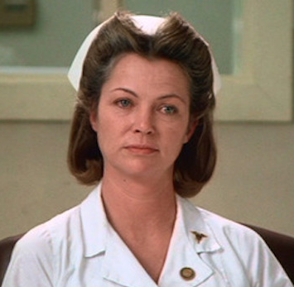
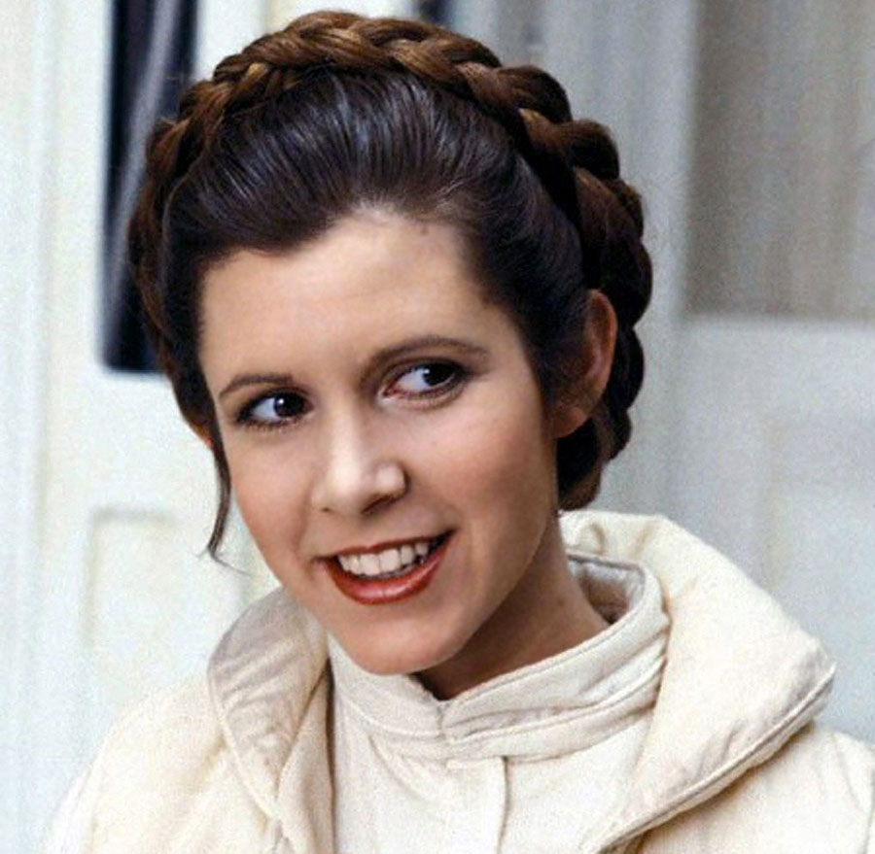
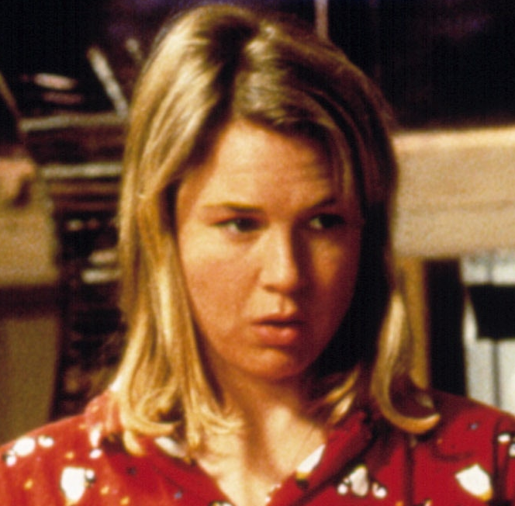
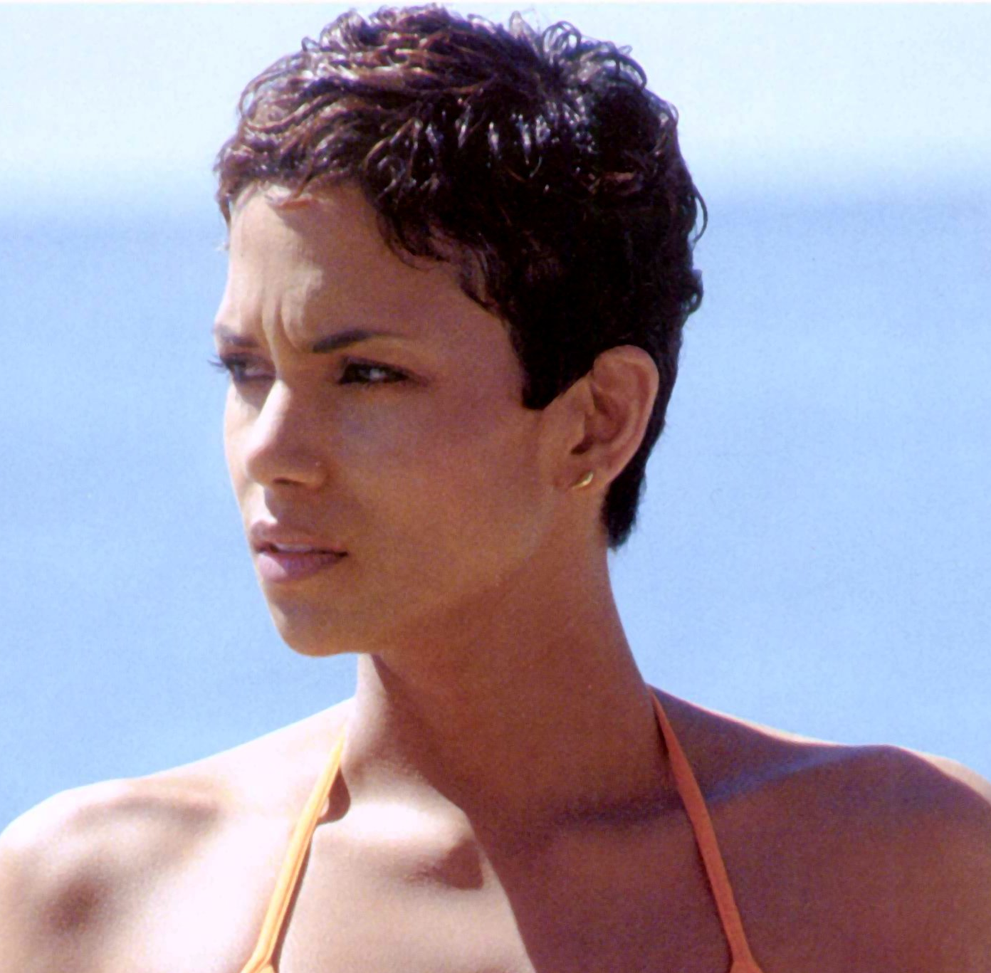
LES FEMMES AU CINEMA –
Certaines catégories de film sont préférées par un genre en particulier (Würh, et al, 2017)
Les femmes sont majoritairement représentées à travers les yeux d’un homme (« male gaze »), même dans les catégories dites « féminines »
0:35 / 10:00
Notes:
Préférence de genre
Mais quid de la réprésentation dans ces films ?
« Male gaze »
Cinéma fait par des hommes pour les hommes ?
Pourtant 52% des tickets de cinéma sont achetés par des femmes

Slide 4
LES FEMMES AU CINEMA –
Certaines catégories de film sont préférées par un genre en particulier (Würh, et al, 2017)
Les femmes sont majoritairement représentées à travers les yeux d’un homme (« male gaze »), même dans les catégories dites « féminines »
Il n’existe pas de disparité de genre sur la fréquentation du cinéma
0:48 / 10:00
Notes:
Préférence de genre
Mais quid de la réprésentation dans ces films ?
« Male gaze »
Cinéma fait par des hommes pour les hommes ?
Pourtant 52% des tickets de cinéma sont achetés par des femmes

Slide 5
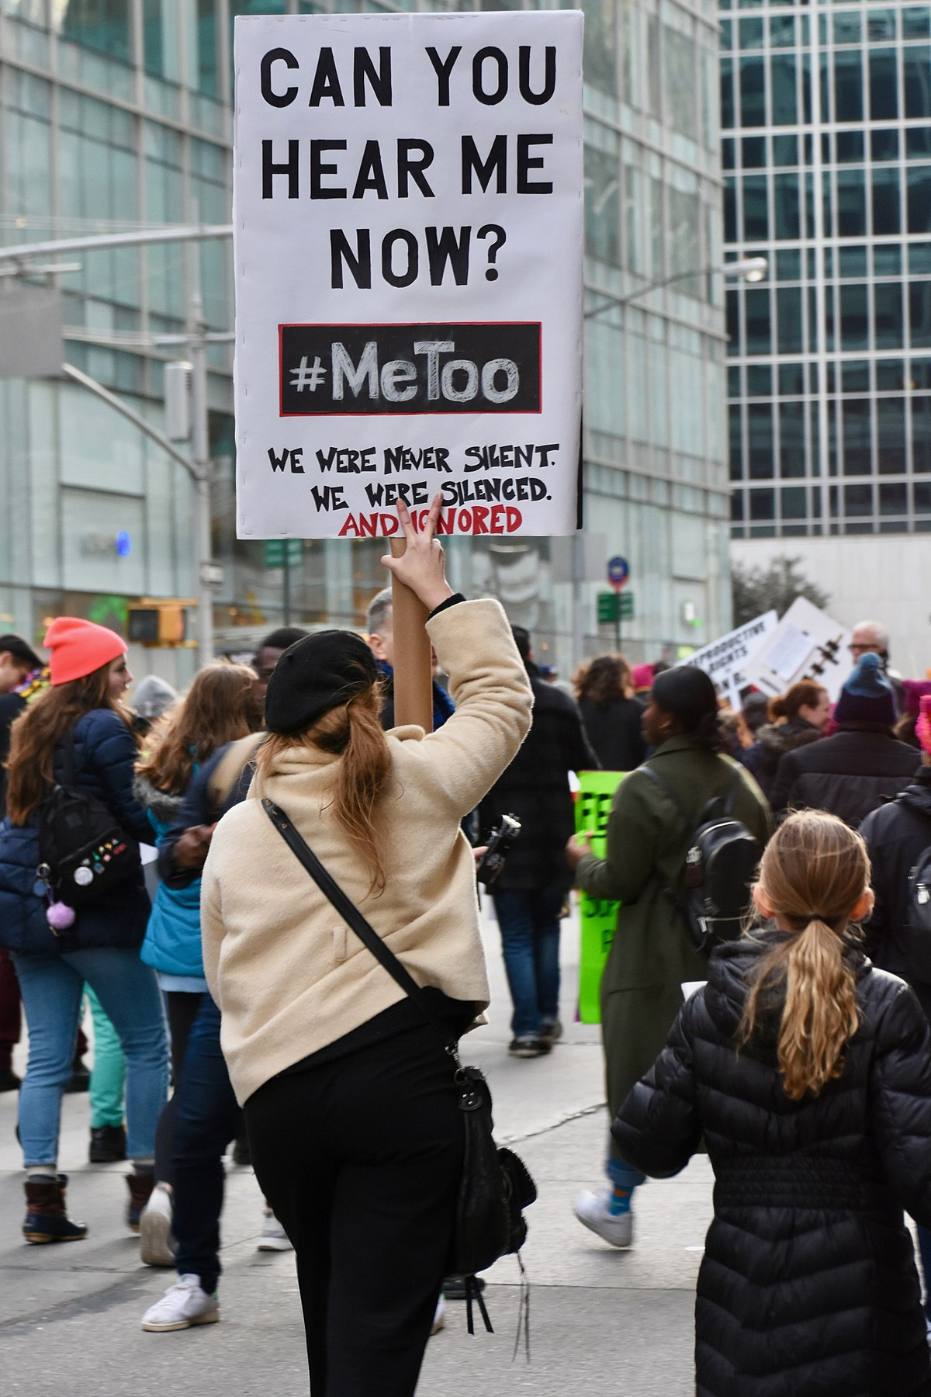

AMELIORATIONS A VENIR ? –
#MeToo, BlackLivesMatter, etc, représentent une prise de conscience par une partie de la société
1:10 / 10:00
Notes:
Mouvement Me Too
Black Lives Matter
Changement d’état des esprits du public qui voit du « wokisme » ou du « pink washing » dès qu’il y a des femmes dans des films normalement masculin
Exemple d’Oceans’8 et Ghostbusters

Slide 6


AMELIORATIONS A VENIR ? –
#MeToo, BlackLivesMatter, etc, représentent une prise de conscience par une partie de la société
Par capitalisme éveillé, les sociétés produisent de nouveau films bousculant la représentation classique des femmes
1:20 / 10:00
Notes:
Mouvement Me Too
Black Lives Matter
Changement d’état des esprits du public qui voit du « wokisme » ou du « pink washing » dès qu’il y a des femmes dans des films normalement masculin
Exemple d’Oceans’8 et Ghostbusters

Slide 7
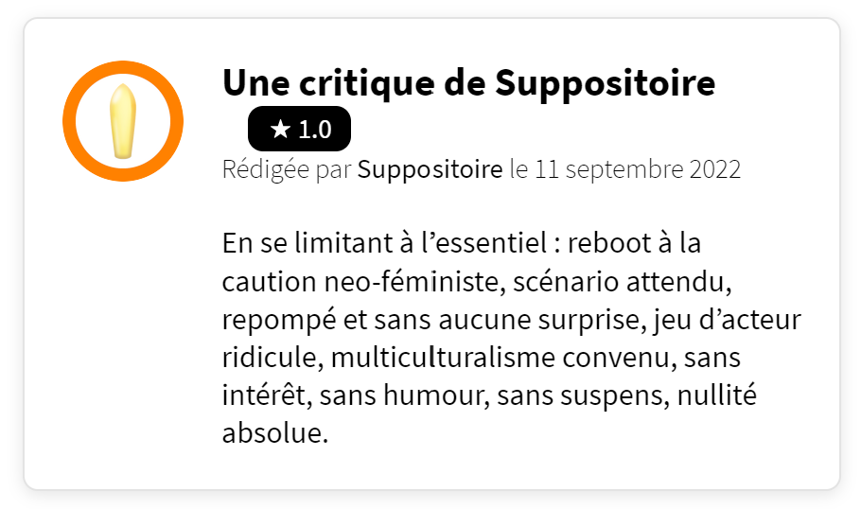
AMELIORATIONS A VENIR ? –
#MeToo, BlackLivesMatter, etc, représentent une prise de conscience par une partie de la société
Par capitalisme éveillé, les sociétés produisent de nouveau films bousculant la représentation classique des femmes
Malheureusement rejetés par certaines personnes sous couvert de critique du « wokisme » ou du « pink-washing »
1:37 / 10:00
Notes:
Mouvement Me Too
Black Lives Matter
Changement d’état des esprits du public qui voit du « wokisme » ou du « pink washing » dès qu’il y a des femmes dans des films normalement masculin
Exemple d’Oceans’8 et Ghostbusters

Slide 8
Problématique –
Existe-t-il une réelle augmentation de la représentation féminine dans les films au cinéma ?
Cette augmentation peut-elle avoir un effet négatif sur la réception critique et la rentabilité des films ?
Utilisation de la base de données du site TMDb.com extraite à l’aide d’un API
1:55 / 10:00
Notes:
Problématique
Extraction des données du site TMDb

Slide 9

25022
films
VARIABLES :
Catégories, Catégorie principale, Préférence
Décennie
Région
Durée
Nb de person., Genre 1er rôle, Ratio femmes
Rôle 1ère femme, Age 1er homme et 1ère femme
Genre réalisateur·rice
Budget, Revenue, Rentabilité
Suite, Adaptation, Reboot, Spin-off
Note moyenne & Nb de notes
Score Bechdel
2:20 / 10:00
Notes:
Explication brève des variables recueillies
Evolution de la représentation féminine dans le cinéma depuis 1970

Slide 10
25022
films
Rentabilité
5714
films
1970-2020
VARIABLES :
Catégories, Catégorie principale, Préférence
Décennie
Région
Durée
Nb de person., Genre 1er rôle, Ratio femmes
Rôle 1ère femme, Age 1er homme et 1ère femme
Genre réalisateur·rice
Budget, Revenue, Rentabilité
Suite, Adaptation, Reboot, Spin-off
Note moyenne & Nb de notes
Score Bechdel
2:45 / 10:00
Notes:
Explication brève des variables recueillies
Evolution de la représentation féminine dans le cinéma depuis 1970

Slide 11
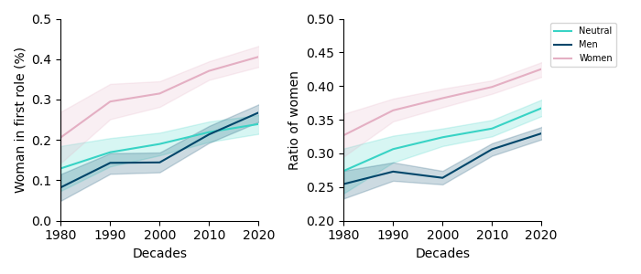
25022
films
Rentabilité
5714
films
1970-2020
VARIABLES :
Catégories, Catégorie principale, Préférence
Décennie
Région
Durée
Nb de person., Genre 1er rôle, Ratio femmes
Rôle 1ère femme, Age 1er homme et 1ère femme
Genre réalisateur·rice
Budget, Revenue, Rentabilité
Suite, Adaptation, Reboot, Spin-off
Note moyenne & Nb de notes
Score Bechdel
2:55 / 10:00
Notes:
Explication brève des variables recueillies
Evolution de la représentation féminine dans le cinéma depuis 1970

Slide 12
25022
films
Rentabilité
5714
films
2010-2020
1901
films
1970-2020
+50 notes
VARIABLES :
Catégories, Catégorie principale, Préférence
Décennie
Région
Durée
Nb de person., Genre 1er rôle, Ratio femmes
Rôle 1ère femme, Age 1er homme et 1ère femme
Genre réalisateur·rice
Budget, Revenue, Rentabilité
Suite, Adaptation, Reboot, Spin-off
Note moyenne & Nb de notes
Score Bechdel
3:35 / 10:00
Notes:
Explication brève des variables recueillies
Evolution de la représentation féminine dans le cinéma depuis 1970

Slide 13
Base de données
Catégories
Durée
Nb de person., Genre 1er rôle
Ratio femmes, Rôle 1ère femme
Genre réalisateur·rice
Budget
Suite, Adaptation, Reboot, Spin-off
Nb de notes
3:50 / 10:00
Notes:
Explication brève des variables recueillies
Evolution de la représentation féminine dans le cinéma depuis 1970

Slide 14
Base de données
Catégories
Durée
Nb de person., Genre 1er rôle
Ratio femmes, Rôle 1ère femme
Genre réalisateur·rice
Budget
Suite, Adaptation, Reboot, Spin-off
Nb de notes
StandardScaler
OneHotEncoder
4:10 / 10:00
Notes:
Explication brève des variables recueillies
Evolution de la représentation féminine dans le cinéma depuis 1970

Slide 15
K-means
Clustering
(n clusters)
Base de données
Catégories
Durée
Nb de person., Genre 1er rôle
Ratio femmes, Rôle 1ère femme
Genre réalisateur·rice
Budget
Suite, Adaptation, Reboot, Spin-off
Nb de notes
StandardScaler
OneHotEncoder
4:18 / 10:00
Notes:
Explication brève des variables recueillies
Evolution de la représentation féminine dans le cinéma depuis 1970

Slide 16
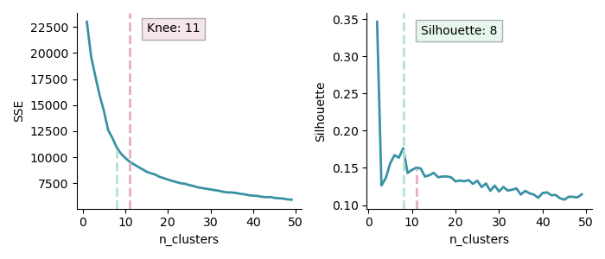
K-means
Clustering
(n clusters)
Base de données
Choix du nombre de clusters
Catégories
Durée
Nb de person., Genre 1er rôle
Ratio femmes, Rôle 1ère femme
Genre réalisateur·rice
Budget
Suite, Adaptation, Reboot, Spin-off
Nb de notes
StandardScaler
OneHotEncoder
4:30 / 10:00
Notes:
Explication brève des variables recueillies
Evolution de la représentation féminine dans le cinéma depuis 1970

Slide 17
K-means
Clustering
(n clusters)
Base de données
Catégories
Durée
Nb de person., Genre 1er rôle
Ratio femmes, Rôle 1ère femme
Genre réalisateur·rice
Budget
Suite, Adaptation, Reboot, Spin-off
Nb de notes
StandardScaler
OneHotEncoder
K-means
Clustering
(11 clusters)
4:55 / 10:00
Notes:
Explication brève des variables recueillies
Evolution de la représentation féminine dans le cinéma depuis 1970

Slide 18
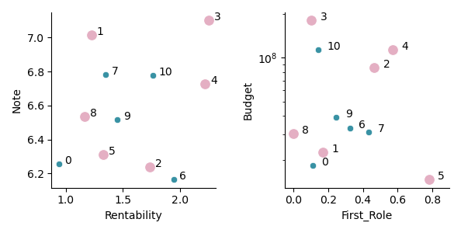
K-means
Clustering
(n clusters)
Projection de quelques moyennes
Base de données
Catégories
Durée
Nb de person., Genre 1er rôle
Ratio femmes, Rôle 1ère femme
Genre réalisateur·rice
Budget
Suite, Adaptation, Reboot, Spin-off
Nb de notes
StandardScaler
OneHotEncoder
K-means
Clustering
(11 clusters)
5:00 / 10:00
Notes:
Explication brève des variables recueillies
Evolution de la représentation féminine dans le cinéma depuis 1970

Slide 19
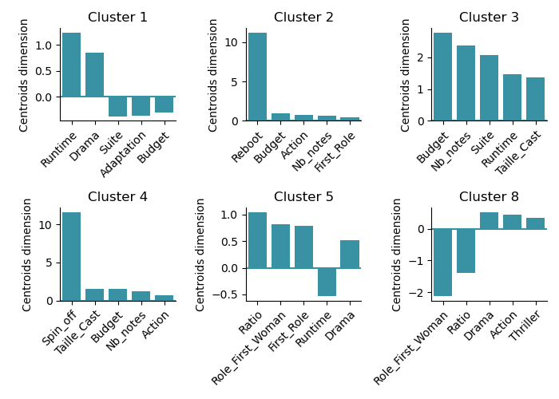
Centroïdes
5:20 / 10:00
Notes:
Explication brève des variables recueillies
Evolution de la représentation féminine dans le cinéma depuis 1970

Slide 20
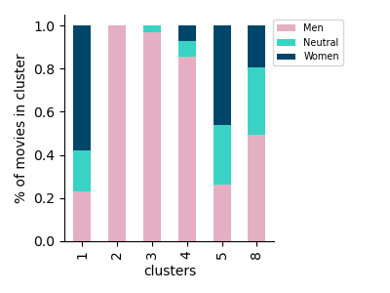
Centroïdes
Préférence de genre
5:45 / 10:00
Notes:
Explication brève des variables recueillies
Evolution de la représentation féminine dans le cinéma depuis 1970

Slide 21
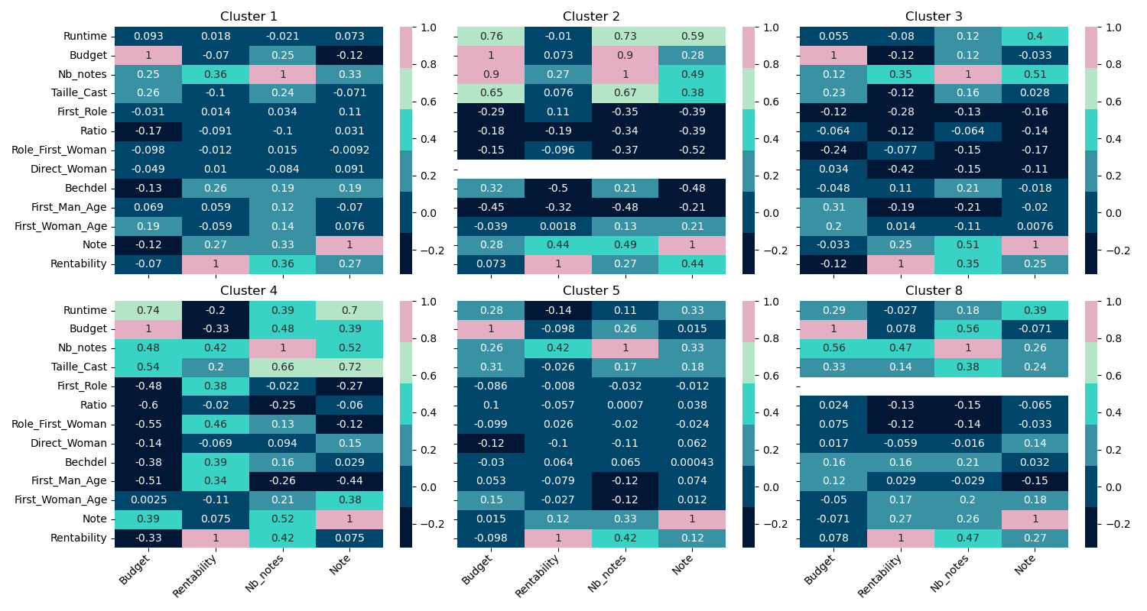
6:05 / 10:00
Notes:
Explication brève des variables recueillies
Evolution de la représentation féminine dans le cinéma depuis 1970

Slide 22
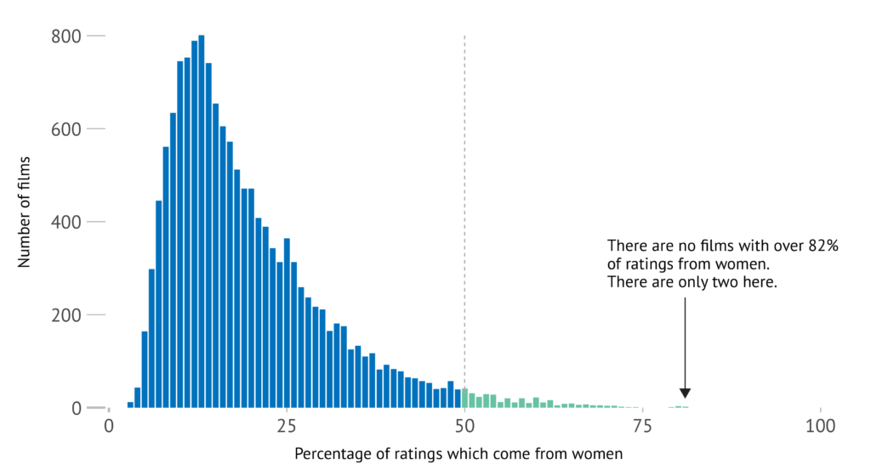
UNE SOCIETE CONSERVATRICE ? –
Les notes sont essentiellement données par des hommes sur internet
Marcus Beard, 2016
8:30 / 10:00
Notes:
Explication brève des variables recueillies
Evolution de la représentation féminine dans le cinéma depuis 1970

Slide 23
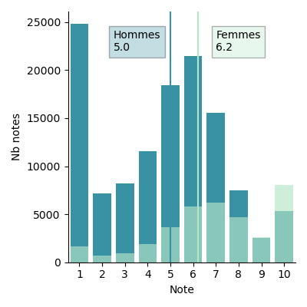
UNE SOCIETE CONSERVATRICE ? –
Les notes sont essentiellement données par des hommes sur internet
Les femmes semblent apprécier ces changements, permettant aux films d’être rentables
8:35 / 10:00
Notes:
Explication brève des variables recueillies
Evolution de la représentation féminine dans le cinéma depuis 1970

Slide 24
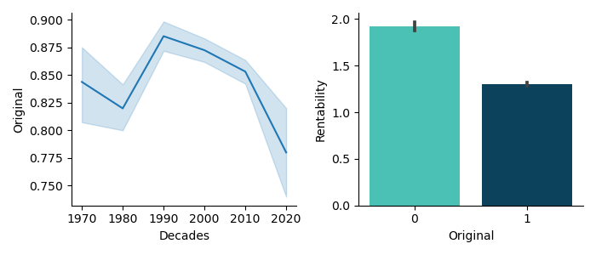
UNE SOCIETE CONSERVATRICE ? –
Les notes sont essentiellement données par des hommes sur internet
Les femmes semblent apprécier ces changements, permettant aux films d’être rentables
Problème plutôt liée au manque de créativité d’Hollywood ?
9:15 / 10:00
Notes:
Explication brève des variables recueillies
Evolution de la représentation féminine dans le cinéma depuis 1970

Slide 25
Produit par
Nicolas Rochet
Co-réalisatrice
Justine Facchini
Ecrit et réalisé par
Jeremy Verneuil
Avec
Raphaëlle Schlienger
Sarah Bonnet
Myriam Azzarelli
Sophia Faresse
Elie Fabiani
Julien Poitreau
Kevin Mairot
Tristan White
Heidy Daumas
Joao Xavier Cardoso
En remerciements
Julie Koenig
Annabelle Blangero
Anne Kavounoudias
Nicolas Catz
THE END
10:00 / 10:00
Notes:
Explication brève des variables recueillies
Evolution de la représentation féminine dans le cinéma depuis 1970

